Slide 1

هکتبرفست
#HacktoberFest

Slide 2
ریشه کلمه هکتبرفست
HacktoberFest
Hack software + OctoberFest

Slide 3
تاریخچه هکتبرفست

Slide 4
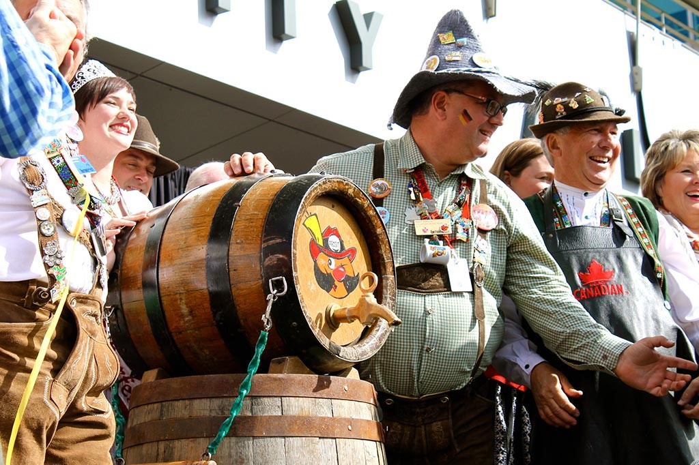
جشن های اکتبر
Oktoberfest

Slide 5
نرم افزار های منبع باز
Open source software

Slide 6
با حداقل پنج مشارکت سازنده
برنده یک تیشرت

Slide 7
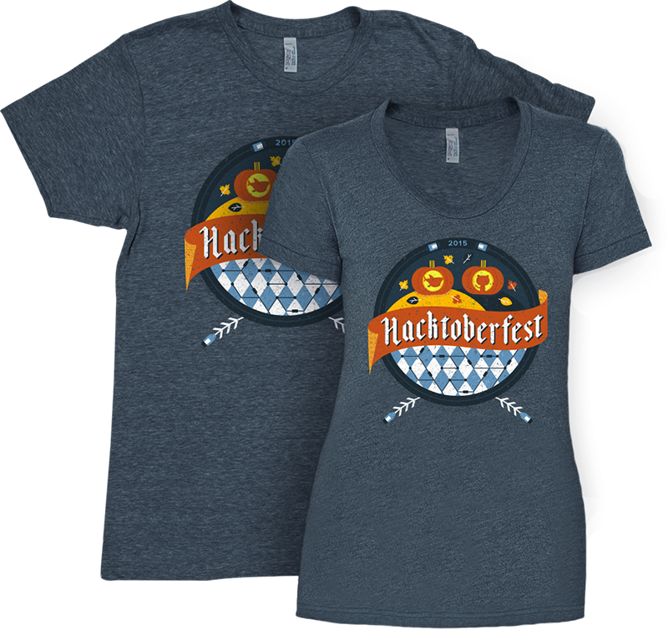
با حداقل پنج مشارکت سازنده
برنده یک تیشرت

Slide 8
متخصصان٬ دانشجویان٬ شرکت ها
دانشگاه ها و دیگر سازمان ها

Slide 9
اطلاعات بیشتر
hacktoberfest.digitalocean.com

